Slide 1
Analiza wydajności zapytań analityczny w środowisku MS SQL wykorzystujących przetwarzanie w oknie w porównaniu z zapytaniami klasycznymi.
Warszawska Wyższa Szkoła Informatyki
Andrzej Kuska
Promotor : dr inż. Paweł Figat
Konsultant : mgr inż. Andrzej Ptasznik

Slide 2
Problematyka optymalizacji zapytań
Znalezienie optymalnego rozwiązania wykonania zapytania poprzez analizę i dekompozycję zapytania.
Wprowadzenie narzędzi, funkcji wspomagających optymalizację zapytań w MS SQL
Udoskonalenie funkcji przetwarzania w oknie w MS SQL 2012
Czynniki mające wpływ na czas i koszt wykonania zapytań.

Slide 3
Cel i zakres pracy
Stworzenie środowiska badawczego
  Stworzenie bazy danych
  Stworzenie zapytań wykorzystujących funkcję okna
  Stworzenie zapytań klasycznych
Wykonanie badania
  Pomiar czasów realizacji dwóch typów zapytań
Analiza oraz wnioski z przeprowadzonego badania

Slide 4
Hipoteza badawcza
Zapytania wykorzystujące funkcje przetwarzania w oknie są bardziej wydajne niż zapytania napisane metodą tradycyjną
Zapytania wykorzystujące OVER są potencjalnym rozszerzeniem klasycznej metody tworzenia zapytań.

Slide 5
Środowisko badawcze
Czynnik | Wartość
CPU | 8 rdzeni, 3GHz
RAM | 16 GB
Silnik bazy danych | Microsoft SQL Server 2012 Standard
Szybkość odczytu danych z dysku | Producent dysku podaje średni czas dostępu do danych w wielkości 8,5ms.
Całkowita ilość danych do pobrania | Dane generowane są przy każdym etapie badania. Ostatecznie w bazie szacowanych jest ok 10.000.000 danych.
Ilość ludzi aktualnie pobierających dane | Jedna osoba
Kryteria pobierania danych | Opisane zostały w rozdziale 3.2 oraz 3.3
Rozmiar zbioru wynikowego | Rozmiar zbiorów wynikowych jest zależny od stworzonych zapytań. Będzie się zwiększał w miarę przyrostu danych do bazy.
Liczba tabel | W bazie istnieje 6 tabel biorących udział w badaniu

Slide 6
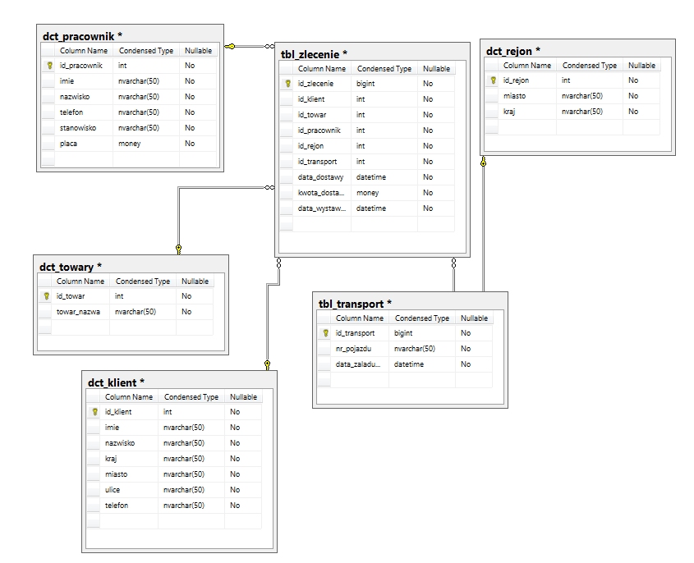
Badanie
Baza Danych

Slide 7
Badanie
Zapytania z OVER oraz zapytania klasyczne
SELECT ROW_NUMBER() OVER (PARTITION BY tw.towar_nazwa ORDER BY zl.kwota_dostawy) AS rown, tw.towar_nazwa, zl.kwota_dostawy, AVG(zl.kwota_dostawy) OVER(PARTITION BY tw.towar_nazwa ORDER BY zl.kwota_dostawy) FROM dbo.tbl_zlecenie zl
INNER JOIN dbo.dct_towary tw ON tw.id_towar = zl.id_towar
SELECT tw.towar_nazwa,r1.rownumber, r1.kwota_dostawy, AVG(r1.kwota_dostawy) AS srednia
FROM (
SELECT *, (
SELECT COUNT(*) FROM dbo.tbl_zlecenie AS counter
WHERE counter.id_towar = tbl_zlecenie.id_towar AND counter.kwota_dostawy <= dbo.tbl_zlecenie.kwota_dostawy) AS rownumber
FROM dbo.tbl_zlecenie
) AS r1
INNER JOIN dbo.dct_towary tw ON tw.id_towar = r1.id_towar
GROUP BY tw.towar_nazwa,r1.rownumber, r1.kwota_dostawy
ORDER BY tw.towar_nazwa,r1.rownumber

Slide 8
Badanie
Stworzenie bazy danych
Stworzenie pięciu grup zapytań
  Zapytania klasyczne
  Zapytania z OVER

Slide 9
Badanie
Zapytania z OVER oraz zapytania klasyczne
SELECT zl.id_towar,tw.towar_nazwa,tr.nr_pojazdu,tr.data_zaladunku,zl.id_transport,
RANK() OVER ( ORDER BY zl.id_transport desc) AS rank FROM tbl_zlecenie zl
INNER JOIN dbo.tbl_transport tr ON tr.id_transport = zl.id_transport
INNER JOIN dbo.dct_towary tw ON tw.id_towar = zl.id_towar
SELECT zl.id_towar,tw.towar_nazwa,tr.nr_pojazdu,tr.data_zaladunku, zl.id_transport,(SELECT COUNT(zl2.id_transport)+1 FROM dbo.tbl_zlecenie zl2 WHERE zl.id_transport<zl2.id_transport ) AS rank FROM tbl_zlecenie zl
INNER JOIN dbo.tbl_transport tr ON tr.id_transport = zl.id_transport
INNER JOIN dbo.dct_towary tw ON tw.id_towar = zl.id_towar
ORDER BY rank asc

Slide 10
Metoda badań
Pięć grup zapytań
  Każda grupa to zapytanie używające funkcji okna oraz realizujące ten sam problem zapytanie klasyczne
  Przeprowadzenie pięciu próbek zapytań celem uśrednienia czasów w jednej grupie
Przyrost danych po każdym etapie badania
  Etap I – początkowy zestaw danych – 1000 rekordów w we wszystkich tabelach
  Etap II: tabele słownikowe - 10,000 rekordów ; tabela główna 100,000 rekordów
  Etap III: tabele słownikowe - 10,000 rekordów ; tabela główna 1,000,000 rekordów
  Etap IV: tabele słownikowe - 10,000 rekordów ; tabela główna 5,000,000 rekordów
  Etap V: tabele słownikowe - 10,000 rekordów ; tabela główna 10,000,000 rekordów

Slide 11
Metoda badań
Stworzenie zapytania mierzącego czas wykonania
DECLARE @coldRunStart Datetime2,
@coldRunFinish Datetime2
CHECKPOINT
DBCC DROPCLEANBUFFERS WITH NO_INFOMSGS
DBCC FREEPROCCACHE WITH NO_INFOMSGS
SET @coldRunStart = SYSDATETIME()
SET STATISTICS IO ON
SET STATISTICS TIME ON
-------------------------------------------------
--- zapytanie do sprawdzenia
-------------------------------------------------
SET STATISTICS TIME OFF
SET STATISTICS IO OFF
SET @coldRunFinish = SYSDATETIME()
SELECT DATEDIFF(MILLISECOND, @coldRunStart, @coldRunFinish) AS czasWykonania

Slide 12

Pomiary oraz analiza
Grupa I
Lp. | Zapytanie klasyczne | Zapytanie OVER
1 | 125 ms | 109 ms
2 | 140 ms | 124 ms
3 | 140 ms | 104 ms
4 | 125 ms | 109 ms
5 | 172 ms | 124 ms
AVG : 140,4 ms
AVG : 114 ms
Fragment planu wykonania zapytania klasycznego – opracowanie własne

Slide 13
Pomiary oraz analiza
Grupa II
Lp. | Zapytanie klasyczne | Zapytanie OVER
1 | 755 ms | 1263 ms
2 | 1425 ms | 515 ms
3 | 1326 ms | 312 ms
4 | 1280 ms | 1108 ms
5 | 1280 ms | 515 ms
AVG : 1213 ms
AVG : 742 ms

Slide 14
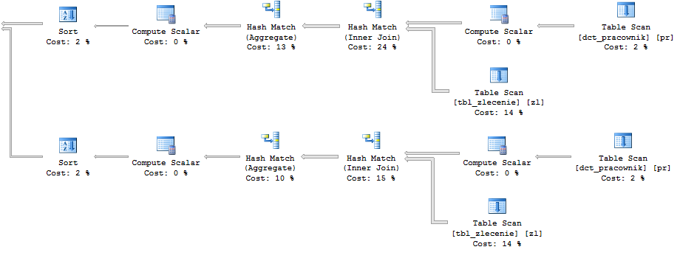
Pomiary oraz analiza
Grupa II - Koszt wykonania
Fragment planu wykonania zapytania OVER – opracowanie własne

Slide 15
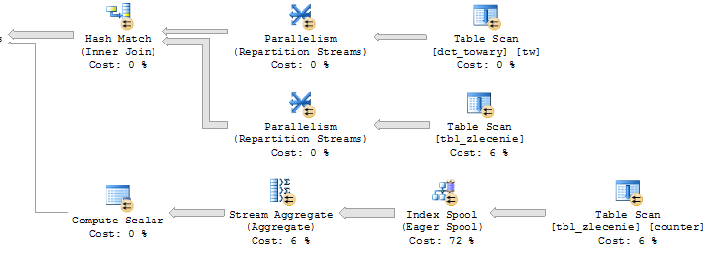
Pomiary oraz analiza
Grupa III
Lp. | Zapytanie klasyczne | Zapytanie OVER
1 | 25 853 ms | 17 146 ms
2 | 23 669 ms | 16 619 ms
3 | 23 536 ms | 16 980 ms
4 | 23 116 ms | 16 569 ms
5 | 23 753 ms | 16 178 ms
AVG : 23 985 ms
AVG : 16 698 ms
Fragment planu wykonania zapytania klasycznego – opracowanie własne

Slide 16
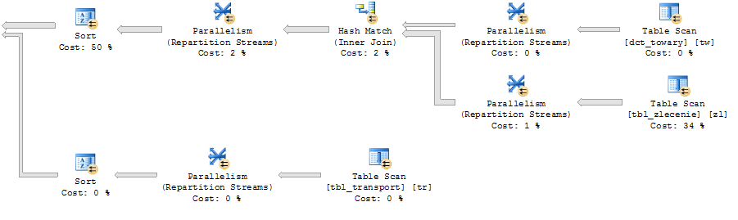
Pomiary oraz analiza
Grupa IV
Lp. | Zapytanie klasyczne | Zapytanie OVER
1 | 963 215 ms | 166 327 ms
2 | 973 251 ms | 166 854 ms
3 | 968 125 ms | 156 121 ms
4 | 982 151 ms | 178 521 ms
5 | 978 945 ms | 156 353 ms
AVG : 973 137 ms
AVG : 165 207 ms
Fragment planu wykonania zapytania klasycznego – opracowanie własne

Slide 17
Pomiary oraz analiza
Grupa V
Lp. | Zapytanie klasyczne | Zapytanie OVER
1 | 1 321 512 ms | 512 652 ms
2 | 1 243 565 ms | 501 213 ms
3 | 1 313 251 ms | 492 132 ms
4 | 1 253 554 ms | 503 255 ms
5 | 1 483 556 ms | 489 513 ms
AVG : 1 323 087 ms
AVG : 499 753 ms

Slide 18
Pomiary oraz analiza
Analiza całościowa wyników
Liczba Danych | Zapytanie Klasyczne | Zapytanie OVER
10.000 | 0,14 s | 0,114 s
100.000 | 1,213 s | 0,74 s
1.000.000 | 23,99 s | 16,7 s
5.000.000 | 973,14 s | 165,21 s
10.000.000 | 1323 s | 499,75 s

Slide 19
Wnioski
Im wyższy przyrost danych tym dłuższy czas wykonania zapytania.
Zapytania wykorzystujące OVER są bardziej wydajne niż zapytania pisane metodą klasyczną
Im mniejszy czas i koszt wykonania zapytania tym większa wydajność bazy danych
Różnica kosztowa zapytań z OVER w stosunku do zapytań klasycznych
Przeprowadzone badanie ma charakter perspektywiczny

Slide 20
Dziękuję za uwagę
Warszawska Wyższa Szkoła Informatyki
Andrzej Kuska

